Slide 1





Tan
微積分
10
二次曲線、平面曲線和極坐標
© 2011 Cengage Learning. All Rights Reserved. May not be scanned, copied or duplicated, or posted to a publicly accessible website, in whole or in part.

Slide 2

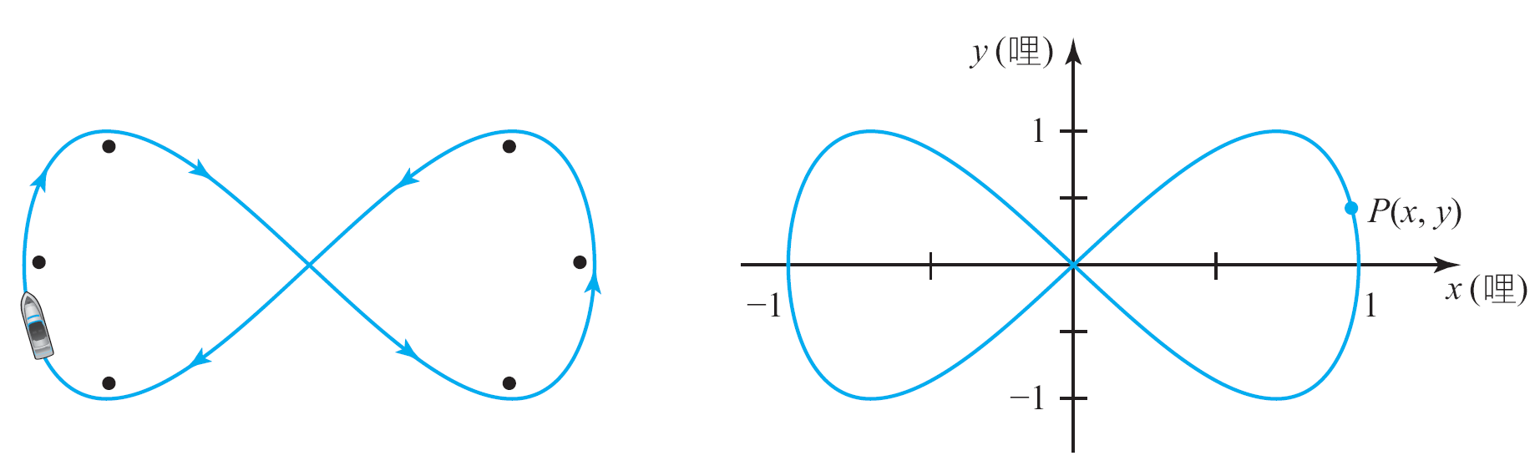
10.2
平面曲線與參數方程式
為何要用參數方程式
圖10.29a 為遊艇建議之訓練路線的鳥瞰。
於圖10.29b 中，介紹平面上xy 坐標系統，用以描述此遊艇的位置。
(a) 點為位置的記號
(b) 曲線C 的方程式4x⁴ − 4x² +y² = 0
圖10.29
Tan/微積分-Ch10.2-p562

Slide 3
為何要用參數方程式
於此坐標系統上，此遊艇的位置為P(x, y)，而路線本身是直角坐標方程式4x⁴ – 4x² + y² = 0的圖形，稱為雙紐線（lemniscate）。
但是就此例子而言，以直角坐標方程式表示此雙紐線有三個主要的缺點。
首先，此式子並沒有清楚地定義y 為x 的函數或x 為y 的函數。
我們也可應用垂直線與水平線檢驗圖10.29b 中的曲線，並得知它不是函數的圖形（見1.2 節）。
Tan/微積分-Ch10.2-p562

Slide 4
為何要用參數方程式
由此可知，此處並不可直接使用之前對函數所發
展的結果。第二，此式子沒有告知何時此遊艇會在已知點(x, y)。
第三，此式子沒有提示此遊艇的運動方向。
Tan/微積分-Ch10.2-p562

Slide 5
為何要用參數方程式
當我們考慮物體在平面上的運動或非函數圖形之平面曲線，為解決這些問題，只好將它們轉換成下面的表示。
若(x, y) 為xy 平面上曲線的點，則
x = f (t) y = g(t)
其中f 與g 為輔助變數t 的函數，它的定義域為某區間I。
這些式子稱為參數方程式（parametric equations），t 稱為參數（parameter）且此區間I 稱為參數區間（parameter interval）。
Tan/微積分-Ch10.2-p562

Slide 6
為何要用參數方程式
若閉區間[a, b] 內的點t 表示時間，則可將參數方程式解釋為粒子運動，如下：當t = a，此粒子位於此曲線或彈道（trajectory）C 的起點（initial point）(f (a), g (a))。
Tan/微積分-Ch10.2-p562

Slide 7
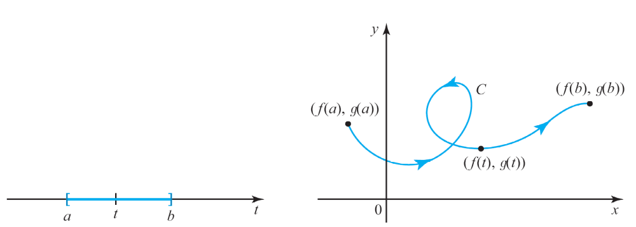
為何要用參數方程式
當t 從t = a 遞增到t = b，粒子以特定的方向〔稱為此曲線的方向（orientation）〕在此曲線上移動，最後在此曲線的終點（terminal point）(f (b), g (b)) 結束（圖10.30）。
參數區間為[a, b]
圖10.30
當t 從a 遞增到b，粒子以特定的方向由(f (a), g (a)) 到(f (b), g (b)) 追蹤曲線
Tan/微積分-Ch10.2-p562~563

Slide 8
為何要用參數方程式
我們也可將參數方程式以幾何名詞說明如下：將線段[a, b] 拉長、彎曲並扭曲，使它在幾何上與此曲線C 完全吻合。
Tan/微積分-Ch10.2-p563

Slide 9
繪畫由參數方程式所定義的曲線
看例題之前，先定義下面的名詞。
定義 平面曲線
一平面曲線為由參數方程式
x = f(t) 與 y = g(t)
定義之有序對(x, y) 所組成的集合C，其中f 與g 為定義於參數區間I 之連續方程式。
Tan/微積分-Ch10.2-p563

Slide 10
例題 1
繪畫曲線
x = t² – 4 與 y = 2t –1 ≤ t ≤ 2
Tan/微積分-Ch10.2-p563

Slide 11
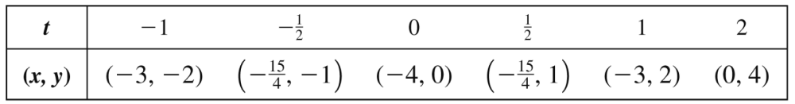
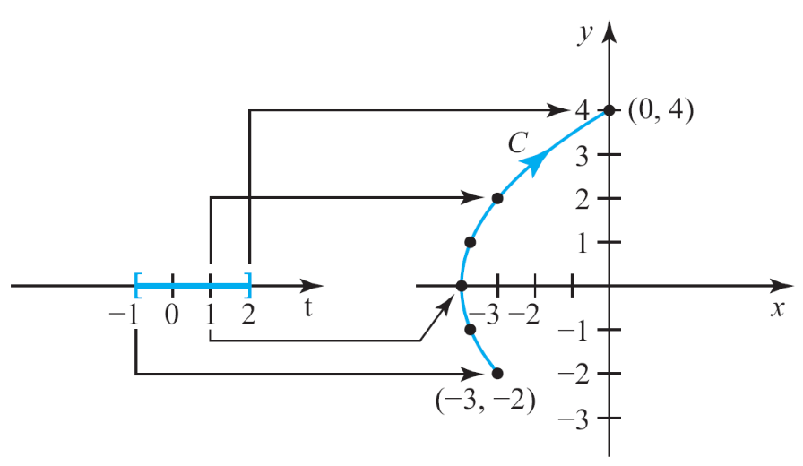
例題 1－解
將所選之t 值所對應的點(x, y)（表10.2）標繪出來並連接起來，得到此曲線並展示於圖10.31。
表10.2
圖10.31
當t 從1 遞增到2，此曲線C之蹤跡由
點(−3, − 2) 開始並到點(0, 4)結束
Tan/微積分-Ch10.2-p563

Slide 12
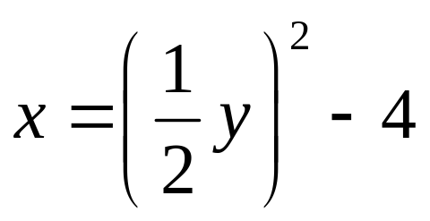
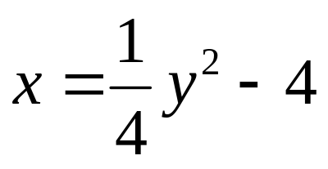
例題 1－解
另解：
求給予之第二式的t 解，得到t = 1/2y。
將此t 值代入第一式，得到
即
它是以x 軸為對稱軸且頂點在(–4, 0) 處的拋物線方程式。
Tan/微積分-Ch10.2-p564

Slide 13
例題 1－解
當t = –1，此曲線的起始點為(–3, –2)；當t=2，此曲線的終點為(0, 4)。
所以追蹤此曲線從起始點到終點，可得所求的曲線，與之前得到的相同。
Tan/微積分-Ch10.2-p564

Slide 14
繪畫由參數方程式所定義的曲線
習慣上，x = f (t) 與y = g (t) 的參數區間是由使f (t) 與g (t) 都是實數的t 所組成的。
對於涉及運動的問題，我們自然會使用參數來表示時間t。
但其他情形則需要參數不同的表示或解釋。
Tan/微積分-Ch10.2-p564~565

Slide 15
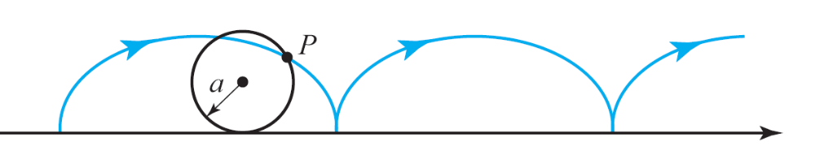
繪畫由參數方程式所定義的曲線
令P 為輪子外緣上之固定點。若此輪子在不滑動的情況下沿一直線滾動，則P 點的軌跡稱為擺線（cycloid）（圖10.37）。
圖10.37
擺線是輪子沿一直線滾動時在該輪子外緣上一固定點P 之軌跡
Tan/微積分-Ch10.2-p568

Slide 16
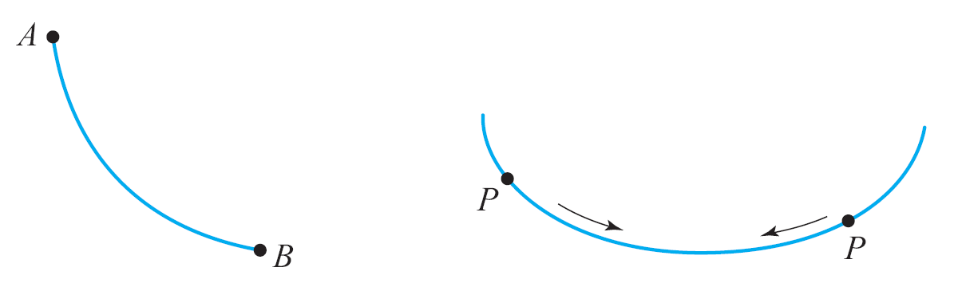
繪畫由參數方程式所定義的曲線
擺線提供兩個數學中著名問題的解：
  最速降線問題（the brachistochrone problem）：粒子受重力影響，由A點下滑至非位於其正下方之另一點B。試問此移動的粒子沿著哪一條曲線下滑所需時間最短（圖10.39a）？
(a) 最速降線問題
(b) 等時曲線問題
圖10.39
擺線同時是最速降線問題與等時曲線問題的解
Tan/微積分-Ch10.2-p568

Slide 17
繪畫由參數方程式所定義的曲線
  等時曲線問題（the tautochrone problem）：求具下列特性之曲線：無論粒子位於曲線何處，自該處滑落至曲線底部所需時間皆相同（圖10.39b）。
最速降線問題—求粒子沿何曲線下降最快之問題，於1696年由瑞士數學家Johann Bernoulli 提出。
因為直線為兩點最短的距離，我們可能會不假思索地推測，這樣的曲線為直線。
Tan/微積分-Ch10.2-p568

Slide 18
繪畫由參數方程式所定義的曲線
但是物體若沿著此直線移動，它的速度相對地慢；若沿著一條在A點附近較陡之曲線移動，則雖然路徑長一些，此物體將以較快的速度走過大部分的距離。
Johann Bernoulli 與其兄Jacob Bernoulli, Leibniz, Newton 與l’Hôpital等人都曾解過這個問題。
Tan/微積分-Ch10.2-p568~569

Slide 19
繪畫由參數方程式所定義的曲線
他們發現，最快的下降曲線為擺線之一段倒置弧線所構成的曲線（圖10.39a）。
此結論為該曲線也是等時曲線問題的解。
圖10.39
擺線同時是最速降線問題與等時曲線問題的解
(a) 最速降線問題
Tan/微積分-Ch10.2-p569

